Slide 2
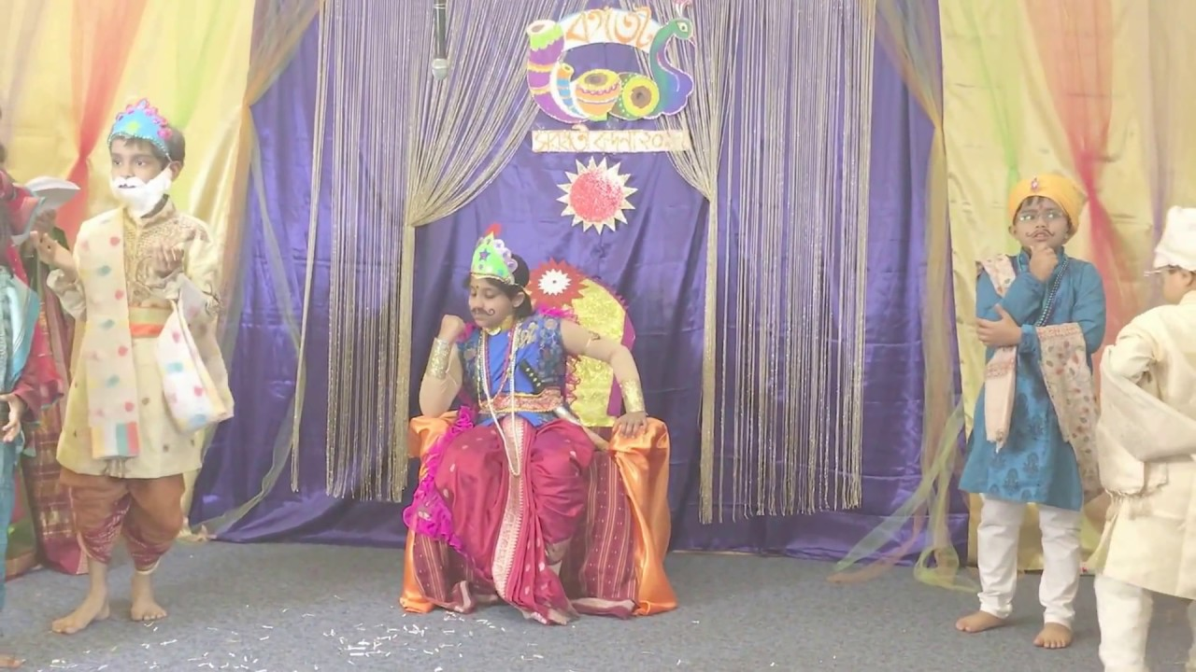
শুভেচ্ছা

Slide 3
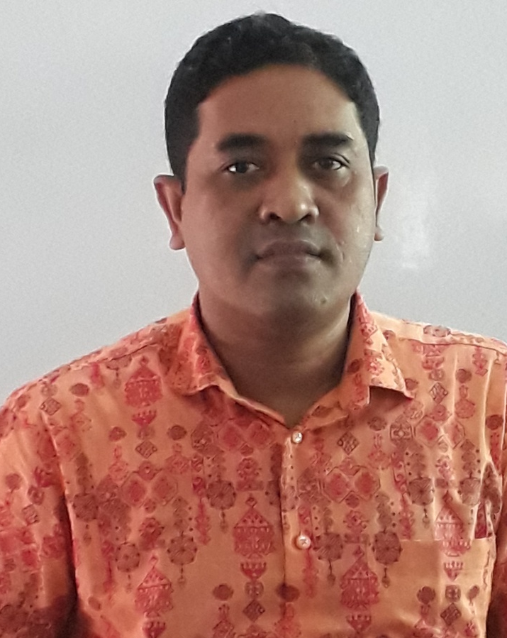
মিহির রঞ্জন বড়ুয়া
সহকারী শিক্ষক
বান্দরবান সরকারি বালিকা উচ্চ বিদ্যালয়
মোবাইল নম্বরঃ ০১৮৭৫১১৯৭৬৫

Slide 4
শ্রেণিঃ নবম/দশম
বিষয়ঃ বাংলা
অধ্যায়ঃ কবিতা
সময়ঃ ৫০ মিনিট
তারিখঃ ২৭ / ১২ / ১৯

Slide 5
ভিডিও ক্লিপটি দেখ
কী দেখলাম?

Slide 6
জুতা-আবিষ্কার
রবীন্দ্রনাথ ঠাকুর

Slide 7
শিখনফল
এ পাঠ শেষে শিক্ষার্থীরা-
১। কবিতাটি প্রমিত ভাষায় আবৃত্তি করতে পারবে।
২। কবিতাটির মূলভাব লিখতে পারবে।
৩। কবিতাটি অভিনয়ের মাধ্যমে ফুটিয়ে তুলতে পারবে।

Slide 8
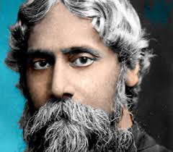
রবীন্দ্রনাথ ঠাকুর
জন্মঃ
২৫ বৈশাখ ১২৬৮ সনে
৭ মে ১৮৬১ খ্রি.
জোড়াসাঁকোর ঠাকুর পরিবারে
পিতাঃ মহর্ষি দেবেন্দ্রনাথ ঠাকুর
পিতামহঃ প্রিন্স দ্বারকানাথ ঠাকুর
শিক্ষাঃ
ওরিয়েন্টাল সেমিনারি,নর্মাল স্কুল,একাডেমি
সতের বছর বয়সে ব্যারিস্টারি পড়ার জন্য ইংল্যান্ড গমন ,
দেড় বছর পর ফেরা
পনের বছর বয়সে প্রকাশিত কাব্যগ্রন্থঃ বনফুল
নোবেল পুরষ্কারঃ ১৯১৩ সালে,এশীয়দের মধ্যে প্রথম সাহিত্যে নোবেল পুরষ্কার
গ্রন্থঃ মানসী,সোনারতরী,চিত্রা,কল্পনা,ক্ষণিকা,বলাকা,পুনশ্চ,চোখের বালি,
গোরা,ঘরে বাইরে,যোগাযোগ,শেষের কবিতা,বিসর্জন,ডাকঘর,রক্তকরবী,
গল্পগুচ্ছ,বিচিত্র প্রবন্ধ
মৃত্যুঃ ২২ শ্রাবণ ১৩৪৮ সনে,৭ আগস্ট ১৯৪১ খ্রি.

Slide 9
শিখনফল-১
‘জুতা আবিষ্কার’ কবিতাটির পাঠ শুনি-

Slide 10
শিখনফল-১
কাজ-১(একক কাজ)
কবিতার নির্ধারিত অংশ আবৃত্তিঃ
শিক্ষার্থী-১
শিক্ষার্থী-২
শিক্ষার্থী-৩

Slide 11
শিখনফল-২
কাজ-২(জোড়ায় কাজ)
‘জুতা আবিষ্কার’ কবিতার মূলভাব বুলেট পয়েন্টে লেখ।

Slide 12
শিখনফল-৩
কাজ-৩(দলগত কাজ)
ভূমিকাভিনয়ঃ
(পূর্বনির্ধারিত শিক্ষার্থীরা অংশগ্রহণ করবে।)

Slide 13
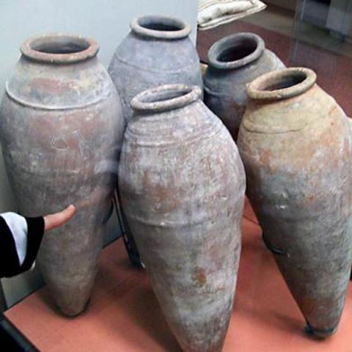
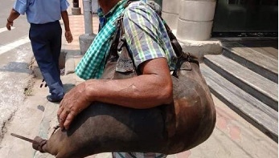
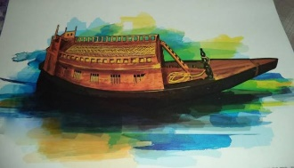
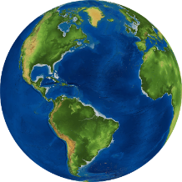
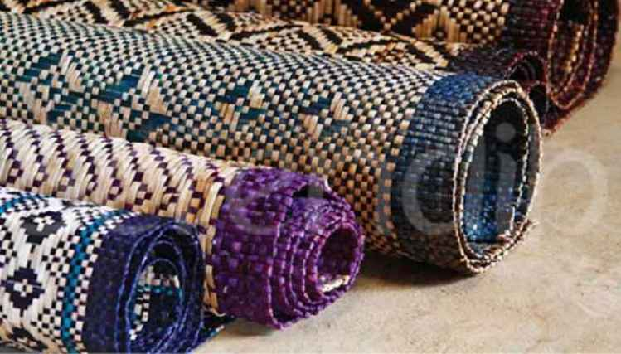
শব্দার্থ ও টীকা
পিপে
ঢাক বা ঢোলের আকৃতিবিশিষ্ট কাঠের তৈরি পাত্র
ভিস্তি
পানি বহনের জন্য চামড়ার তৈরি থলে
কিস্তি
জলযান
মহী
পৃথিবী
ফরাস
মাদুর

Slide 14
মূল্যায়ন
১. ‘জুতা আবিষ্কার’ কবিতা কোন গ্রন্থ থেকে সংকলন করা হয়েছে?
২. ররীন্দ্রনাথ ঠাকুরের পিতার নাম কী?
৩. এ কবিতার রাজার নাম কী?
৪. মন্ত্রীর নাম কী?
৫. কাদের মুখ চুন হলো?
৬. রবীন্দ্রনাথ ঠাকুরের পিতামহের নাম কী?
৭.কত পিপে নস্য ফুরায়ে গেল?
৮. কত ঝাঁটা কিনল?
৯. ভিস্তির সংখ্যা কত?
১০. ‘মহী’ শব্দের অর্থ কী?
১. কল্পনা ৬. প্রিন্স দ্বারকানাথ ঠাকুর
২. মহর্ষি দেবেন্দ্রনাথ ঠাকুর ৭. উনিশ
৩. হবু ৮. সাড়ে-সতের লক্ষ
৪. গোবুরায় ৯. একুশ লাখ
৫. পণ্ডিতের ১০. পৃথিবী

Slide 15
বাড়ির কাজ
তোমার এলাকায় কোন সমস্যার সমাধান কীভাবে করা হয়েছিল সে সম্পর্কে ১০টি বাক্য লিখবে।

Slide 16
ধন্যবাদ

